Slide 2
தொகை நிலைத் தொடர்

Slide 3
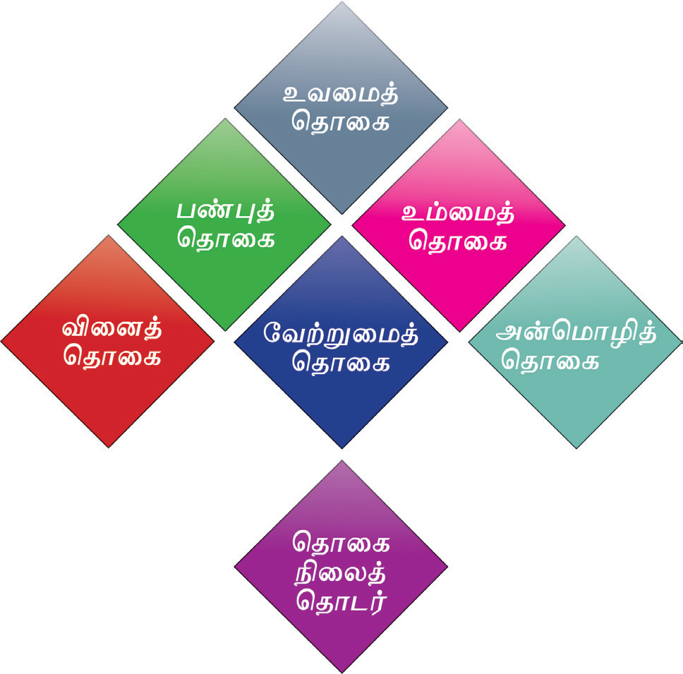

Slide 4
வேற்றுமைத் தொகை
இரு சொற்களுக்கு இடையே வேற்றுமை உருபு மறைந்து வருவது
எ.கா. மதுரை சென்றார். இதில் ‘கு’ என்ற வேற்றுமை உருபு மறைந்து மதுரைக்குச் சென்றார் என வரும்.
(வேற்றுமை உருபுகள் ஐ, ஆல், கு, இன், அது,கண்)

Slide 5
உருபும் பயனும் உடன் தொக்க தொகை
ஒரு தொடரில் வேற்றுமை உருபும்,அதன் பொருளை விளக்கும் பயனும் சேர்ந்து மறைந்து வருவது உருபும் பயனும் உடன் தொக்க தொகை
எ.கா தேர்ப் பாகன். (தேரை ஓட்டும் பாகன் இதில் ‘ஐ’ என்னும் வேற்றுமை உருபும்,ஓட்டும் என்னும் பொருளை விளக்கும் பயனும் மறைந்து வந்துள்ளது.

Slide 6
வினைத்தொகை
.காலம் காட்டும் இடைநிலையும், பெயரெச்ச விகுதியும் மறைந்து நிற்க வினைப்பகுதியைத் தொடர்ந்து ஒரு பெயர் வந்து ஒரு சொல்லைப் போல
நடப்பது வினைத்தொகை.காலம் கடந்த பெய்ரெச்சமே வினைத்தொகை ஆகும்.
எ.கா வீசு தென்றல், கொல் களிறு
வீசு,கொல் ___ வினைப்பகுதிகள்
தென்றல்,களிறு ____ பெயர் சொற்கள்
இவை மூன்று காலம் காட்டும்
வீசுதென்றல் வீசிய தென்றல்
வீசுகின்ற தென்றல்
வீசும் தென்றல்

Slide 7
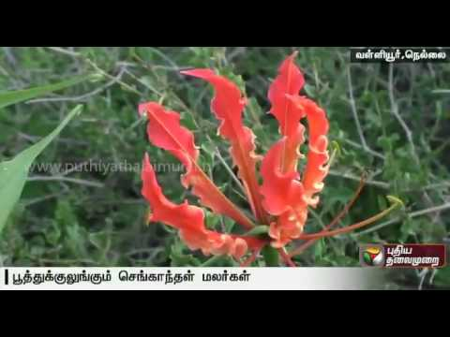
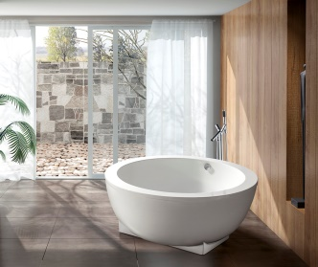
பண்புத்தொகை
நிறம்,வடிவம்,சுவை,அளவு முதலியவற்றை உணர்த்தும் பண்புப்பெயருக்கும் அது தழுவி நிறகும் பெயர்ச்சொல்லுக்கும் இடையில் ‘ மை’ என்னும் பண்பு விகுதியும் ஆகிய ,ஆன என்னும் பண்பு உருபுகளும் மறைந்து வருவது பண்புத்தொகை.
செங்காந்தள் செம்மையாகிய காந்தள்
வட்டத்தொட்டி – வட்டமான தொட்டி

Slide 8
இருபெயரொட்டு பண்புத்தொகை சிறப்புப் பெயர் முன்னும் பொதுப்பெயர் பின்னும் நின்று இடையில் ‘ஆகிய என்னும் பண்பு உருபு தொக்கி வருவது இருபெயரொட்டு பண்புத்தொகை எ.கா மார்கழித்திங்கள்,சாரைப்பாம்பு திங்கள்,பாம்பு என்பது பொதுப்பெயர். மார்கழி,சாரை என்பது சிறப்புப் பெயர் மார்கழி ஆகிய திங்கள் எனவும்,சாரை ஆகிய பாம்பு எனவும் இருபெயரொட்டாக வந்துள்ளது.
தாமரைப் பூ பொருட்செல்வம் கடல் நீர் தைத்திங்கள் அவி உணவு அரவணை செருக்களம்

Slide 9
உவமைத்தொகை
உவமைக்கும் பொருளுக்கும் (உவமேயம்) இடையில் உவம உருபு மறைந்து வருவது உவமைத்தொகை எனப்படும்.
எ.கா. மலர்க்கை(மலர் போன்ற கை)
மலர் –உவமை கை-உவமேயம் இடையே போன்ற என்னும் உவம உருபு மறைந்து வந்துள்ளது.
(எ-கா) பானைவாய்: இதில் பானை என்பது உவமை (பானையின் வாயை போன்ற). (எ-கா) மேலும் சில எடுத்துக்காட்டுகள்: "மதிமுகம்" "மலரடி", "துடியிடை", "கமலக்கண்", "கனிவாய்", "தேன்மொழி", "செங்கண்", "மான்விழி", "வாள்மீசை"

Slide 10
உம்மைத்தொகை
இரு சொற்களுக்கு இடையிலும் இறுதியிலும் “உம்” என்னும் இடைச்
சொல் மறைந்து வருவது உம்மைத்தொகை ஆகும்.
உம்மைத்தொகை எண்ணல்,எடுத்தல்,முகத்தல்,நீட்டல் என்னும் நான்கு
அளவைப்பெயர்களைத்தொடர்ந்து வரும்.
எ.கா அண்ணன் தம்பி,தாய் சேய்
எடுத்துக்காட்டு
ஒன்றேகால் - எண்ணல் அளவை உம்மைத் தொகை கழஞ்சு கர்ணம் - எடுத்தல் அளவை உம்மைத் தொகை மரக்கால் படி - முகத்தல் அளவை உம்மைத் தொகை அடி அங்குலம் - நீட்டல் அளவை உம்மைத் தொகை
இவற்றை விரித்துக் கூறும் பொழுது, ஒன்றும் காலும், கழஞ்சும் கர்ணமும், மரக்காலும் படியும், அடியும் அங்குலமும் என விரியும்

Slide 11
அன்மொழித்தொகை
வேற்றுமை,வினை,பண்பு,உவமை,உம்மை ஆகிய தொகை நிலைத் தொடர்கள் அவை அல்லாத வேறு சொற்கள் மறைந்து நின்று பொருள் தருவது அன்மொழித்தொகை.
எ.கா. சிவப்புச் சட்டை பேசினார்
முறுக்கு மீசை வந்தார்
சிகப்புச் சட்டை அணிந்தவர் பேசினார்,முறுக்கு மீசையை உடையவர் வந்தார் எனத் தொகைநிலைத்தொடர் அல்லாத வேறு சொற்கள் மறைந்து நின்று பொருள் தருகின்றது.

Slide 12
தொகைநிலைத்தொடரை எளிதில் நினைவு கொள்ள

